Slide 1
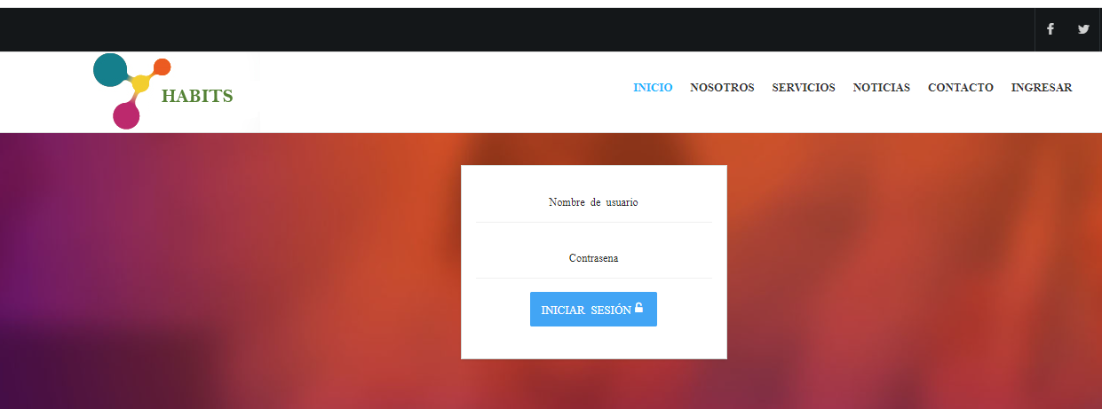
INGRESO ESTUDIANTE

Slide 2

PERFIL ESTUDIANTE

Slide 3
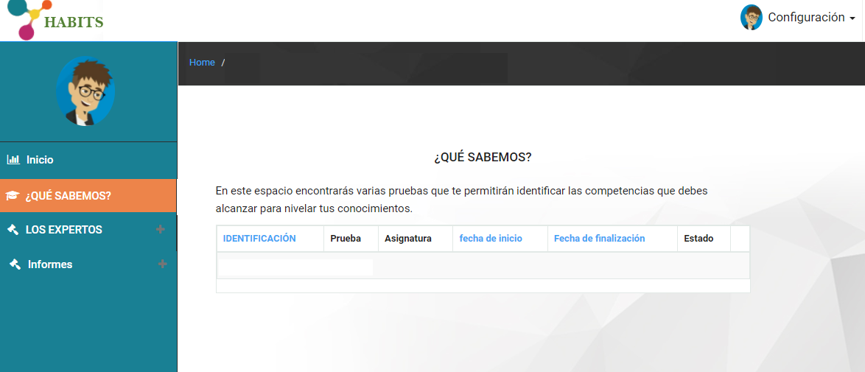

Slide 4
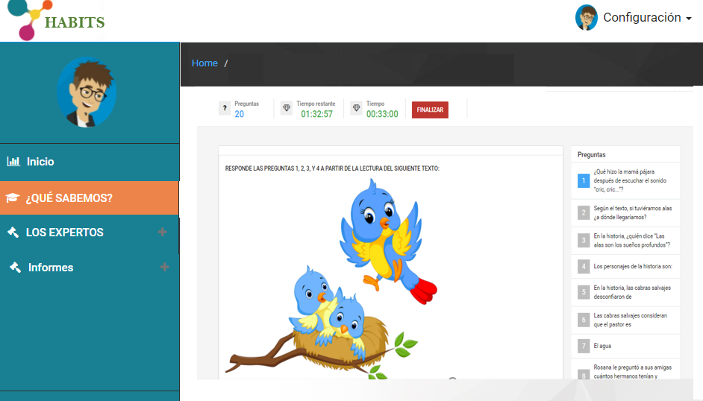

Slide 5

DX
PRE-SABERES
PERFIL
PROYECTOS
CURSO
PRESABERES PENDIENTES MAX 2 PROYECTOS
INFORME
AVANCE CURSO
AVANCE PRESABERES
PREG SEGUN IM
CURSOS ANTERIORES
IM / FINANZAS
AVANCE METAS

Slide 6
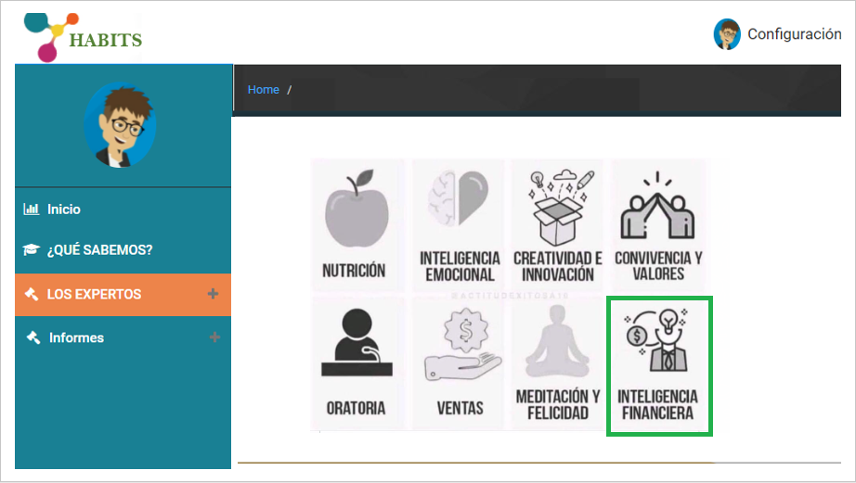

Slide 7
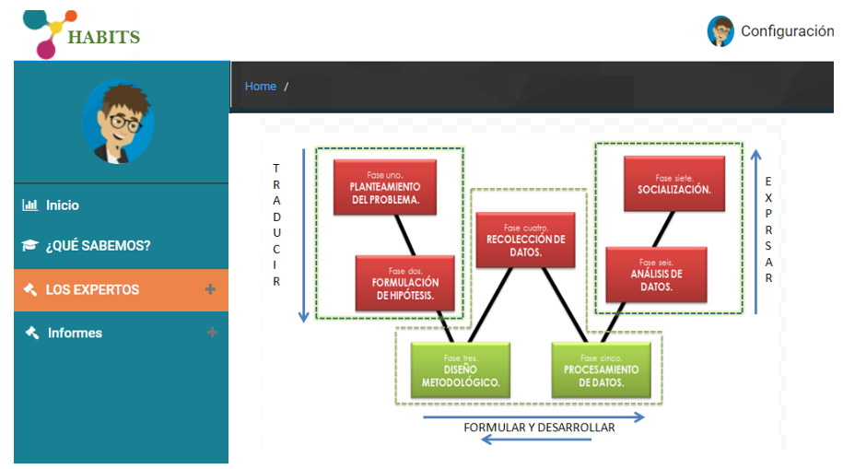
TRADUCIR_ 2 Proyectos
FORMULAR Y DESARROLLAR _ 2 Proyectos
EXPRESAR_ 2 Proyectos
TOTAL 54 A 90 ACTIVIDADES AÑO 13 A 22 POR PERIODO
EXPRESAR
18 A 30 ACTIVIDADES
TRADUCIR
18 A 30 ACTIVIDADES
FORMULAR Y DESARROLLAR
18 A 30 ACTIVIDADES

Slide 8
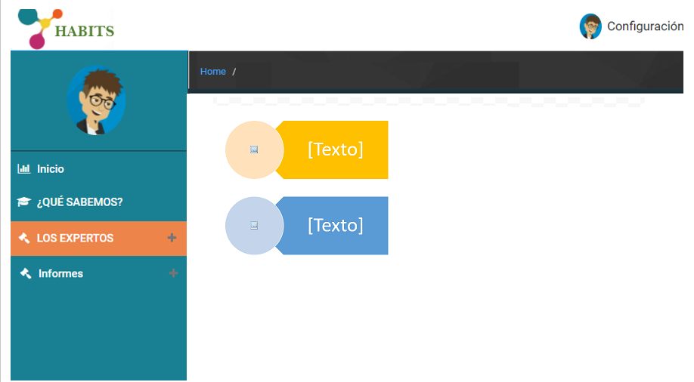
TRADUCIR I / 3 CONCEPTOS
9 A 15 ACTIVIDADES
TRADUCIR II / 3 CONCEPTOS
9 A 15 ACTIVIDADES
TRADUCIR

Slide 9
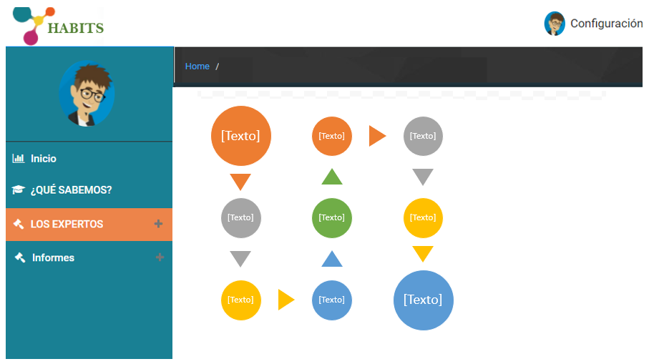
TRADUCIR I
TRADUCIR I
3 CONCEPTOS
9 A 15 ACTIVIDADES
Gris: No debe contestar aun o no tiene pregunta.
Verde: Ya contesto
Amarillo las que le faltan
Azul los retos.

Slide 10
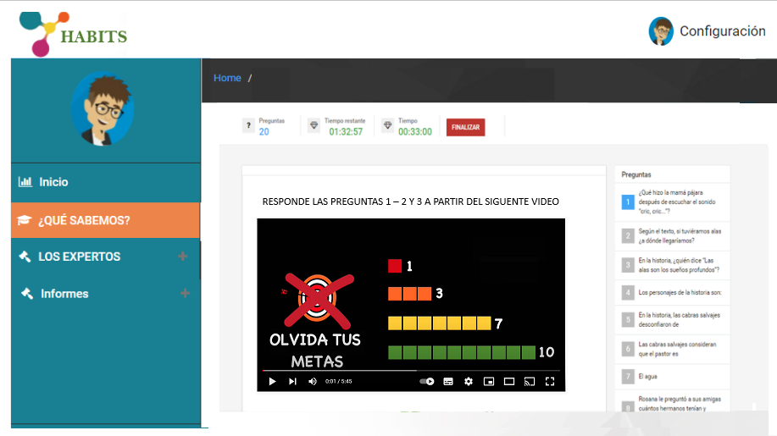

Slide 11
La competencia inicia con un video atractivo
  Tomar frases del video y resolver preguntas.
Lectura historias : Trabaja la W / La competencia de solucionar problemas
Expresar
RESPONDE LAS PREGUNTAS 1 – 2 Y 3 A PARTIR DEL SIGUENTE VIDEO

Slide 12
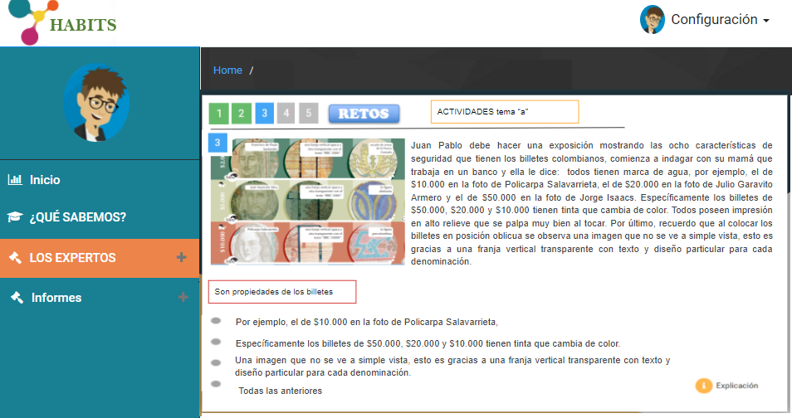

Slide 13
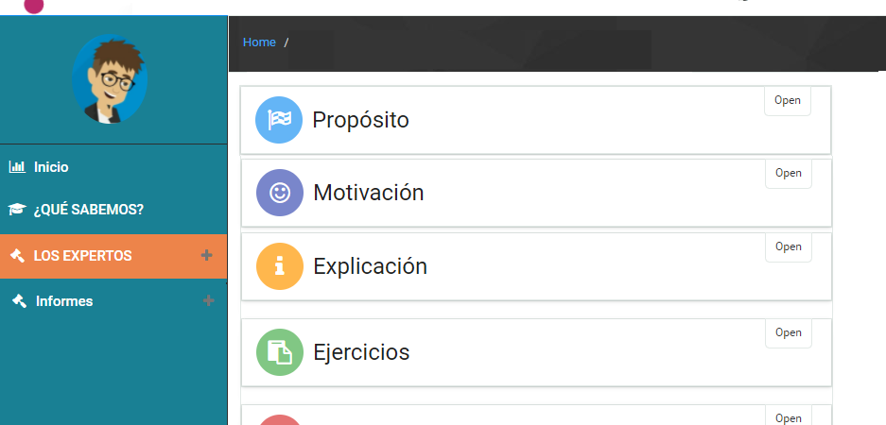

Slide 14
